Slide 1
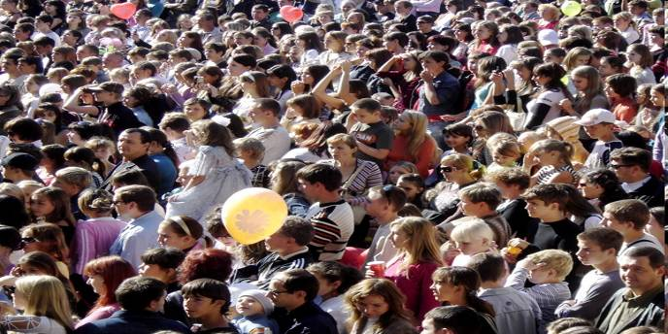
Население мира
Урок географии 10 класс
Пургина Т.Н.
Учитель географии МБОУ СОШ № 33 г.Озерск

Slide 2
Цели и задачи урока
Знакомство с основными понятиями теории демографического перехода
Формирование понятийного аппарата по теме
Исследование закономерности динамики численности населения мира
Совершенствование навыков исследовательской работы со статистическим материалами
Формирование географического мышления и географической культуры

Slide 3
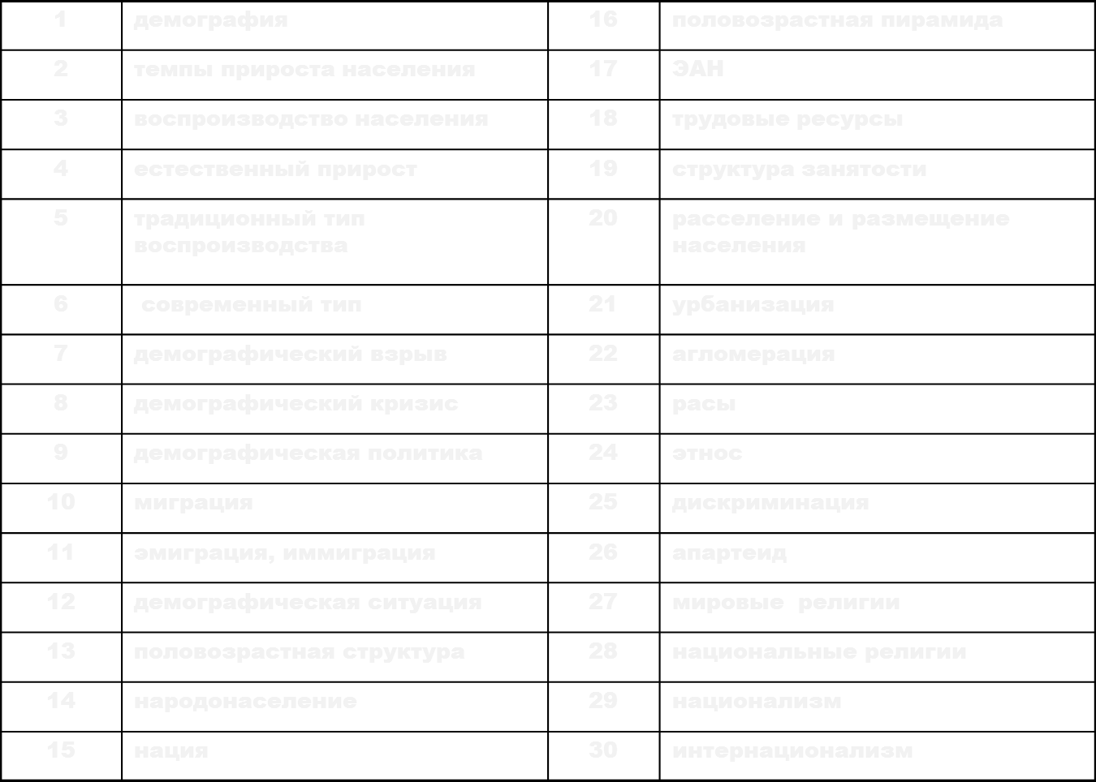
Основные термины и понятия

Slide 4
Численность и воспроизводство населения
Этнология- (греч.- племя, народ)-наука о происхождении народов (этносов), изучающая их характеристики, особенности, быт, культуру, взаимоотношения друг с другом, определяющиеся этническими процессами.
Демография- (геч.- народ, пишу)- наука о закономерностях производства населения, изучающая его численность, естественный прирост, возрастной и половой состав и т.д.

Slide 5
Демографическая ситуация – это сложившееся в данном районе соотношение рождаемости, смертности
и миграционной подвижности, создающие в данное время динамику численности населения.
Депопуляция - уменьшение численности
населения.

Slide 6
Знания о соотношении различных
возрастов важны не только в целом
для страны, но и для её отдельных
районов. Это позволяет правильно
спланировать и организовать
хозяйственную и социальную жизнь,
избежать многих ошибок.

Slide 7
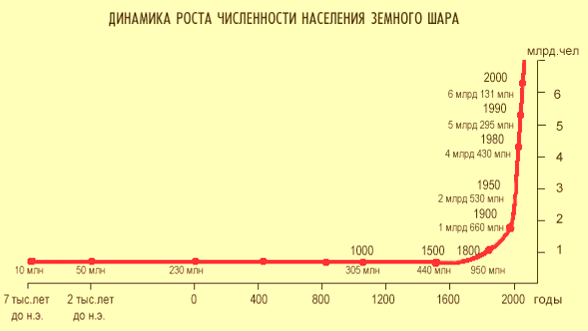

Slide 8
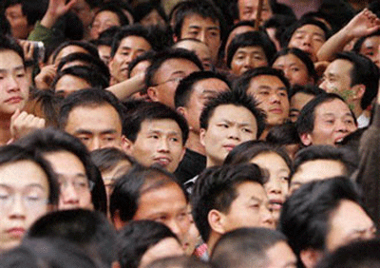
4 тыс. лет назад- на Востоке- Египет, Китай, Индия , Др. Греция, Рим. - В н. в.- во всех странах через 10 лет (кроме Омана и Катара)- - С нач. ХIХ века в мире было проведено – более 2 000 переписей -1975-1984- 191 страна провели перепись (охвачено 95% мир. населения)
Перепись- учет численность населения

Slide 9
По подсчетам статистов за всю историю человечества на Земле родилось более 80 млрд. человек.

Slide 10
Численность и темпы роста мирового населения
период | Численность (млн. чел.) | Среднегодовой прирост (%)
7 тыс. лет до н.э. | 10
2 тыс. лет до н.э. | 50 | 0,03
Начало нашей эры | 230 | 0,1
Начало ХIвека | 300 | 0,02
Начало ХIY века | 440 | 0,1
Начало Х1Х века | 950 | 0,5
Начало ХХ века | 1660 | 9,8
Середина ХХ века | 2530 | 1
Конец ХХ века | 6000 | 1,5

Slide 11
2011 год
7млрд. Человек

Slide 12
Ведущие страны- 1997 г.
страна | численность
Китай | 1222 млн.
Индия | 968 млн.
США | 268 млн
Индонезия | 210 млн
Бразилия | 165 млн
Россия | 145 млн
Япония | 126 млн

Slide 13
прогноз
По прогнозам ООН к 2050г. численность возрастет в 2 раза и достигнет 10 млрд человек.
Сегодня в Китае ест. Прирост на 1000 жителей- 20 человек
В Индии- на 1000 чел.- 32 чел.
В 2-50 году- Индия- 1591 млн чел.
Китай- 1554 млн чел.
Нигерия- 3место, 4- Пакистан, 5- США

Slide 14
Россия по прогнозам будет занимать 17 место
( после Мексики, Филиппин, Вьетнама, Ирана, Египта, Японии)

Slide 15
Ежегодный прирост населения- 87 млн. чел.
Демографический взрыв- высокий прирост численности населения в нач. ХХ века
Конец ХХ века- темпы прироста снижаются- составили 1,5% в год
В Африке-3%
Заруб. Азия, Латинская Америка-2%

Slide 16
Высокие темпы прироста- проблемы
Продовольственная
( в целом в мире недоедают 500 млн чел.)
Истощение земель
Сведение лесов
Загрязнение окружающей среды-результат урбанизации- свалки, матер. обеспечение…
Проблема нехватки чистой воды

Slide 17
Страны-рекордсмены по темпам прироста- конец ХХ века
страна | Прирост в %
Катар | 5,8
ОАЭ | 5,8
Либерия | 5,5
Франц. Гвиана | 5,4
Джибути | 4,8
Иордания | 4,7
Сьерра-Лионе | 4,5
Сомали | 4,2
Йемен | 4,1
Афганистан | 3,7
Нигер | 3,6
Оман | 3,3
Соломоновы острова | 3,3

Slide 18
Страны с минимальными показателями темпов прироста
Россия- 0,6
Латвия- 0,6
Украина- 0,9
Болгария- 1
Эстония-1,1

Slide 19
Страны с маленькой численностью населения (тыс.чел.)
Ватикан- 0,8
Тувалу-10
Сан-Марино- 24
Лихтенштейн- 31
Монако- 32
Антигуа и Барбуда- 65
Андорра-66

Slide 20
Естественный прирост
ЕП= рождаемость - смертность
Высокий (> 30) На 1000 чел. | Низкий (2-10) На 1000 чел. | Очень низкий (<2) На 1000 чел.
Кения | Польша | РоCсия
Зимбабве | Швеция | Венгрия
Нигерия | Франция | ФРГ
Ливия | Великобритания | Болгария
Таджикистан | США | Австрия
Египет | Канада | Италия

Slide 21
Смертность
На смертность влияют:
Питание
Санитарно-гигиенические условия труда и быта
Уровень развития и доступности здравохранения

Slide 22
Минимальные показатели | Максимальные показатели
Кувейт-3 | Сьерра-Лионе- 29
ОАЭ-3 | Гвинея-Бисау- 25
Коста-Рика- 4 | Руанда- 22
Оман- 4 | Афганистан- 21
Алжир- 5 | Гвинея- 20
 | Малайзия- 20

Slide 23
рождаемость
Ежегодно в мире рождается 140 млн чел.
Каждую секунду- 3 чел.
Каждую минуту- 175 чел.
Каждый час- 10,4 тыс. чел.
Каждые сутки- 250 тыс. чел.

Slide 24
Социально-экономические причины, вызывающие низкие показатели рождаемости
Высокий уровень урбанизации (75%)
Высокий уровень жизни.
Высокий уровень образования.
Увеличение расходов на образование и содержание ребенка.
Изменение статуса женщины, эмансипация, появление у женщин новых ценностей(независимость, карьера…)
Увеличение доли пожилых людей и уменьшение доли работоспособных людей.
Последствия войн, конфликтов, терроризма.
Увеличение возраста вступления в брак.

Slide 25
Социально-экономические причины, вызывающие высокие показатели рождаемости
Низкий уровень жизни.
Преобладание сельского образа жизни.
Религиозные обычаи, поощряющяе многодетность.
Традиции многодетности.
Подневольное положение женщин, ранние браки.
Рост уровня медицины.
Улучшение санитарной культуры

Slide 26
Страны-рекордсмены по рождаемости ( на тыс. чел. 1997г.)
Максимальные показатели (на 1000 чел.) | Минимальные показатели (на 1000 чел.)
Нигер-54 Мали- 50 Буркина-Фасо- 47 ДР Конго- 47 Сьерра-Лионе- 47 | Болгария- 8 Босния и Герцоговина- 8 Латвия- 8 Чехия, Эстония, ФРГ, Словения, Испания- 9

Slide 27
Воспроизводство населения
Первый тип воспроизводства
Уровень рождаемости – низкий
Уровень смертности- высокий
Естественный прирост- низкий
Распространен в основном в развитых странах
Доля детей- низкая
Доля пожилых людей- высокая
Демографическая политика направлена на повышение рождаемости

Slide 28
Второй тип воспроизводства(простой) характерные черты
Уровень рождаемости- высокий
Уровень смертности- смертность высока, но не во всех странах. В основном смертность относительно низкая из-за высокой доли детей;
Уровень естественного прироста высокий (демографический взрыв)
Распространен в развивающихся странах
Доля детей- высокая
Доля пожилых людей - низкая
Демографическая политика направлена на понижение рождаемости

Slide 29
Среднегодовая убыль в %
нулевая | Абсолютная (отрицательный ест.прирост)
Болгария- 0.6 | Беларусь
Латвия- 0.4 | Венгрия
Эстония- 0.3 | ФРГ и др

Slide 30
Депопуляция – уменьшение населения страны, района в результате суженного воспроизводства, приводящего к его абсолютной убыли
старение нации
Демографический взрыв
Демографический кризис

Slide 31
Возрастной состав населения
Выделяются страны
С прогрессивным типом возрастной структуры- с большей долей детей
Со стационарным типом- равновесная по возрастам
С регрессивным типом- большая доля пожилых и малая доля детей

Slide 32
Самая большая доля пожилых в Швеции- 25 %
Детей- в Йемене- 52%
Меньше всего пожилых людей
в ОАЭ и Кувейте- 2%

Slide 33
Демографическая политика
Это система административных, экономических, пропагандистских и других мероприятий, с помощью которых государство воздействует на естественное движение населения (рождаемость) в желаемом для себя направлении

Slide 34
Демографическая политика в странах первого типа воспроизводства-
Направлена на увеличение темпов рождаемости:
А) единовременные ссуды молодоженам
Б) пособия при рождении каждого ребенка
В) ежемесячные пособия для детей
Г) оплачиваемые отпуска

Slide 35
Демографическая политика в странах второго типа воспроизводства-
Направлена на сокращение рождаемости:
А) принимается государственная программа планирования семьи
Б) повышается возраст вступления в брак
В) производится массовая стерилизация населения
Г) политический девиз «Нас двое- нам двоих»,
«Одна семья- один ребенок»

Slide 36
Продолжительность жизни
Максимальные показатели 1997г | Минимальные показатели
Андорра-84 Сан-Марино – 81 Япония- 80 Австралия- 80 Швеция- 79 Канада- 79 Швейцария-79 Исландия-79 | Гвинея- Бисау- 38 Руанда- 39 Сьерра -Лионе- 40 Уганда- 42 Малави- 43 Афганистан-44 Гвинея- 44

Slide 37
Половой состав населения
В мире на каждые 100 девочек рождается
104-107 мальчиков
Формирование полового состава населения в различных странах неодинаково

Slide 38
Преобладание женского населения
СНГ, Европа, Северная Америка
Причины-
А) средняя продолжительность жизни у женщин выше, чем у мужчин
Б) потери мужского населения в войнах

Slide 39
Соотношение мужчин и женщин одинаковое
Африка, Латинская Америка, Австралия, Океания

Slide 40
Мужчин больше, чем женщин
Азия
Пример : в Китае и Индонезии в 1997 году
на 38 млн. мужчин приходилось 32 млн женщин
Причины:
А) приниженное положение женщин
( ранние браки, раннее деторождение);
Б) приток в нефтедобывающие страны Персидского залива мужской рабочей силы , что составляет 55-65%.

Slide 41
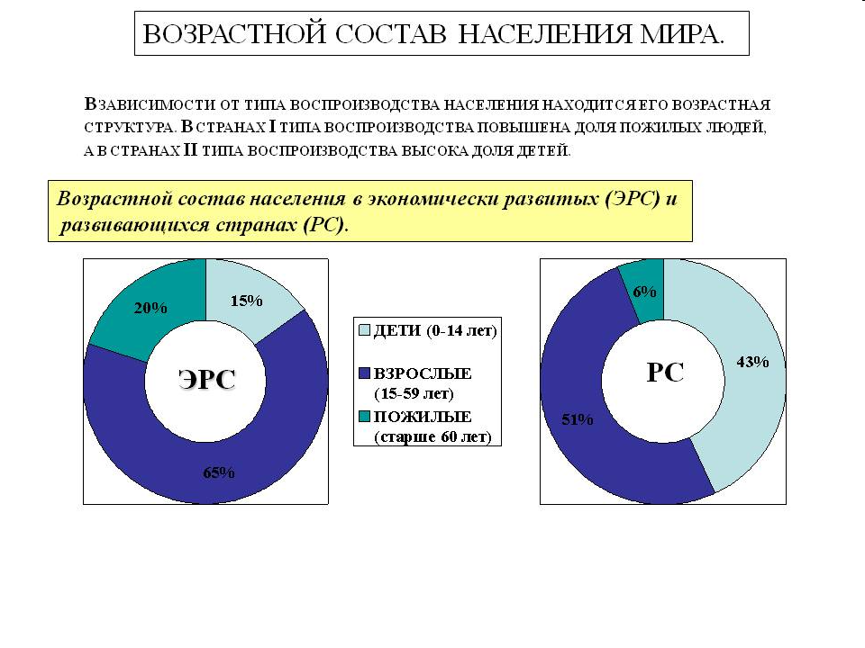
Возрастной состав населения

Slide 42
Возрастной состав: влияние на трудовые ресурсы(3 типа)
1. прогрессивная – с большой долей детей
2.стационарная-равновесие по возрастам
3.регрессивная : малая доля детей и большая- людей старшего возраста.
Основные типы возрастного состава населения в общем соответствуют типам воспроизводства

Slide 43
А теперь ВОПРОС
1. Почему во всем мире в структуре населения пожилой возрастной группы преобладают женщины?
Преобладание женщин в структуре населения пожилого возраста связано со значительно большей продолжительностью их жизни. Особенно велики различия в развитых странах: здесь средняя продолжительность жизни у мужчин составляет 72-74 года, у женщин - 78-80 лет.
2. В чем преимущества и отрицательные стороны высокой доли детей в структуре населения?
Преимущество заключается в том, что через определенное время дети пополнят численность экономически активного населения. Отрицательным является тот факт, что большая доля детей увеличивает показатель демографической нагрузки, а для развивающихся стран, для которых характерна такая структура населения, это приводит к продовольственной проблеме, а также к проблеме безработицы.

Slide 44
Трудовые ресурсы
Возраст- главный критерий при определении основной производительной силы части населения
Показатель ЭАН- экономически активное население- часть трудоспособного населения, которая участвует в материальном производстве и непроизводственной сфере

Slide 45
В мире ЭАН-45% всего населения (2,7 млрд чел.)
В Северной Америке ЭАН-50-60%
В Азии, Африке, Латинской Америке ЭАН- 40-45%

Slide 46
Этнолингвистический состав
Этнос- (греческое)- исторически сложившаяся устойчивая общность людей, объединяемых языком, территорией, хозяйством, культурой, национальным самосознанием
Высшая ступень общности- нация
Средняя- народность
Низшая- племя
Всего в мире около 3 тыс. народов

Slide 47
18 наиболее крупных народов:
Китайцы-1100 млн чел.
Хиндустанцы- 220 млн чел.
Американцы- 190 млн чел.
Бенгальцы-180 млн чел.
Русские, японцы, бразильцы, итальянцы, бихарцы, немцы- по 50 млн чел. каждых

Slide 48
Классификация народов
По языку – основывается на принципе их родства
По численности населения

Slide 49
В России
Выделено 130 народов
По языковому признаку:
Индоевропейская семья
-Алтайская семья
-Уральская семья
-Кавказская семья

Slide 50
Самые многочисленные семьи мира
Индоевропейская - 150народов, численностью 2,5 млрд чел.
Синто- тибетская семья – свыше 1 млрд чел.
Афрозийская семья- более 250 млн чел. (говорящие на арабском языке)
Численность большинства остальных семей значительно меньше

Slide 51
Распространенные официальные языки мира
Английский- в 80 странах
Французский- более че6м в 30 странах мира
Испанский- примерно в 20 странах

Slide 52
По национальному составу выделяют государства
Однонациональные- когда национальные и политические границы совпадают (Польша, Япония, Бангладеш, Корея-95% основного народа)
Двунациональные- Бельгия ( валлоны и фламандцы), Бирма, Вьетнам, Ирак, Камбоджа, КНР, Сирия, Турция, Шри-Ланка (75% основного народа)
Многонациональные-страны с несколькими крупными народами- Индия ( несколько сотен этносов-наций), Испания, Великобритания (англичане, шотландцы, ирландцы, гэлы, уэльсцы)

Slide 53
Африка
В н.в. Насчитывается 200-250 народов
Нет одинаковых государств: в Нигерии- 50 народов, в Эфиопии- 35 народов
Есть группы людей, живущих родовым строем.

Slide 54
Америка
Крупные народы образовались в новое время Южная и Центральная Америка- результат смешения испанцев и португальцев с различными индейскими народами и народами Африки- «метисы», «самбо», «мулаты»
Американская нация-результат этнического смешения и слияния переселенцев из разных частей света, особенно из Европы и Африки
Американская нация США- 100 народов, свыше 25 млн негров, менее 1%- аборигены США (индейцы, эскимосы), 10 млн граждан США считают индейцев своими предками

Slide 55
Решение национальных проблем
Причины, мешающие решению национального вопроса
В развивающихся странах | В развитых странах
Низкий уровень экономического развития (экономической и политической неравенство) Противопоставление религии решению национального вопроса Натравливание одних племен на другие Исламский экстремизм, религиозный экстремизм | 1. Нежелание правительства дать неимущим политическую и экономическую свободу 2.Юридическое неравенство (аборигены США, Австралии) 3. Противостояние между политиками и протестантами (Ольстер)

Slide 56
Религиозный состав. Основные религиозные центры: Иерусалим, Рим, Медина,Мекка
Оценочная численность верующих в конце ХХ века
религии | Кол-во верующих | Главные районы распространения
1. Христианство | 1500 млн чел.
А) католики | 800 млн чел. | Франция, Испания, Португалия, Италия, Австралия, Бельгия, Ирландия Ирландия, Польша, Литва, Чехия, Словакия, Венгрия, Хорватия,США, Канада, стр. Латинской Америки (30), Филиппины, Западная Украина

Slide 57
Б) протестанты | 350 млн чел. | Швеция, Норвегия, Финляндия, Англия, Германия, Нидерланды, Швейцария, часть США, Австралия, Новая Зеландия, ЮАР, Латвия,Эстония
В) православные | 100 млн чел | Россия, Украина, Беларусь, Молдова, Грузия, Болгария, Румыния, Югославия, Греция, Кипр
2. Мусульманство ( ислам)- более 50стран, Мусульманские общины- в 120 странах мира | 850 млн чел. | Азия, Африка, Албания, Босния, Герцеговина, Македония, Казахстан, Узбекистан, Киргизия, Таджикистан, Туркмения, Азербайджан, Западная и Восточная Африка, Афганистан, Пакистан, Бангладеш, Северные штаты (Индия), Малайзия, Индонезия

Slide 58
3. Буддизм и ламанизм | 350 млн чел. | Китай, Монголия, Япония, Мьянма, Тайланд, Вьетнам, Бирма, Камбоджа, Малайзия, Шри-Ланка, Россия
Национальные религии: Индуизм Конфуцианство и даосизм синтоизм | 750 370 92 | Индия, Шри-Ланка, непал, Китай Япония
Иудаизм | 18 млн | Израиль, США, Европа, Украина, Россия
Традиционные религии |  | Страны Африки, Ю. Америки, Океании, Индонезия, Китай

Slide 59
«Люди- не перелетные птицы. Их переселение объясняется не биологическими, а общественными законами.»
Н.Н. Баранский

